Slide 1
BALANÇO DO PNE - 2019

Slide 2
Apenas 4 das 20 metas foram parcialmente cumpridas e as outras 16 metas ainda estão longe de serem cumpridas.
O acompanhamento do Plano denota uma estagnação na maioria das metas.

Slide 3
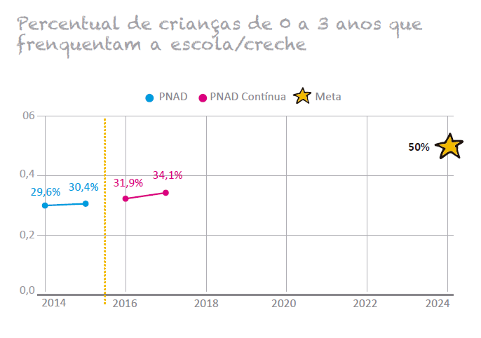
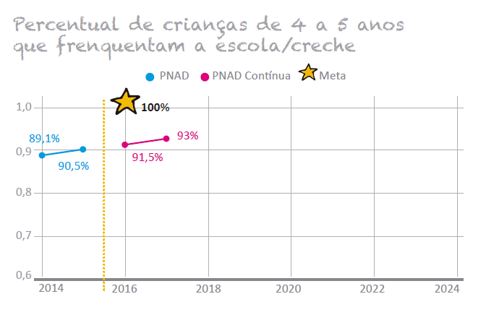
Fonte: Pnad Contínua / IBGE. Elaboração: Campanha Nacional pelo Direito à Educação.
Fonte: Pnad Contínua / IBGE. Elaboração: Campanha Nacional pelo Direito à Educação.

Slide 4
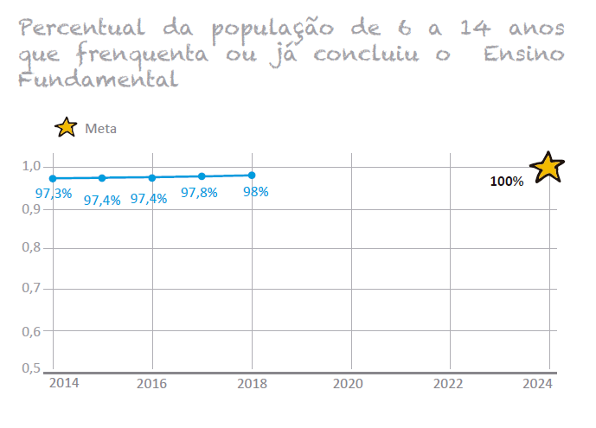
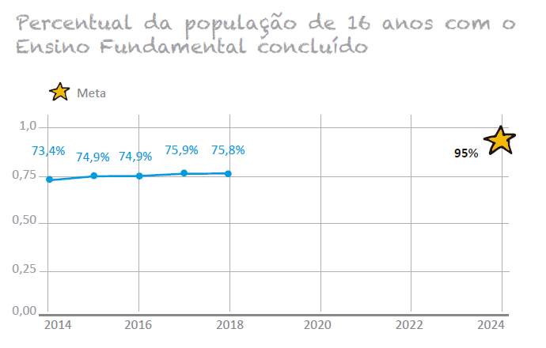
Fonte: Pnad Contínua / IBGE. Elaboração: Campanha Nacional pelo Direito à Educação.
Fonte: Pnad Contínua / IBGE. Elaboração: Campanha Nacional pelo Direito à Educação.

Slide 5
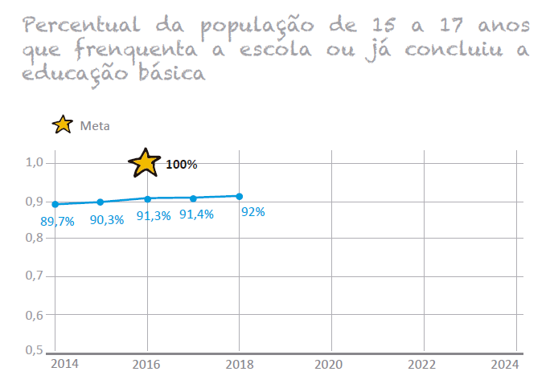
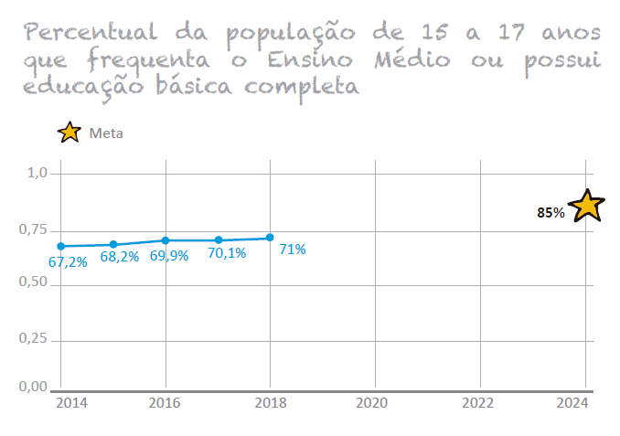
Fonte: Pnad Contínua / IBGE. Elaboração: Campanha Nacional pelo Direito à Educação.
Fonte: Pnad Contínua / IBGE. Elaboração: Campanha Nacional pelo Direito à Educação.

Slide 6
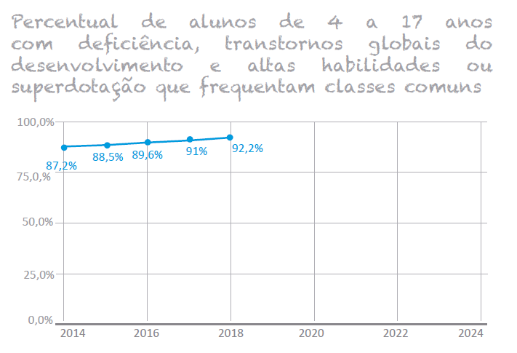
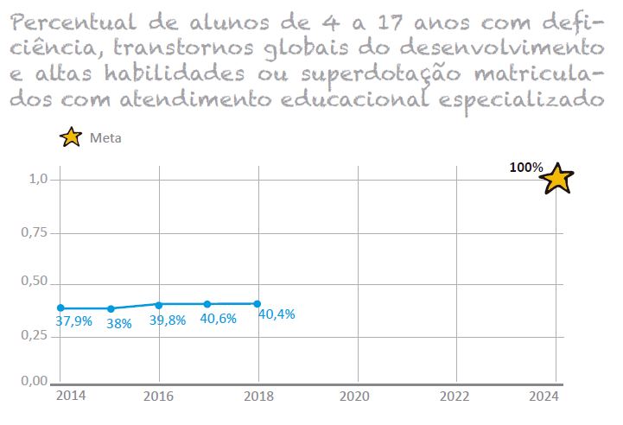

Slide 7
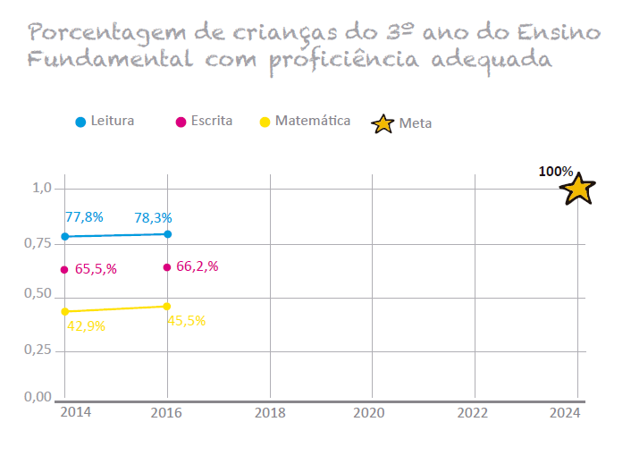

Slide 8
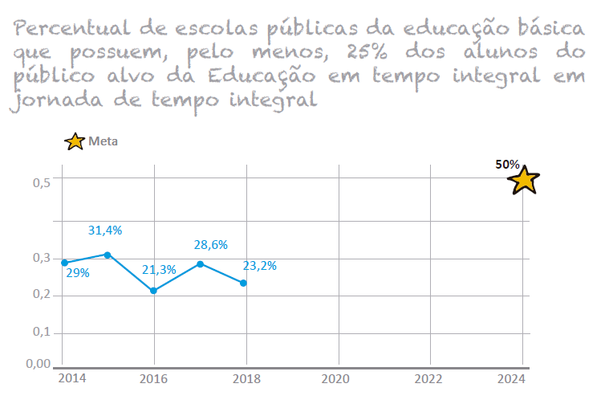
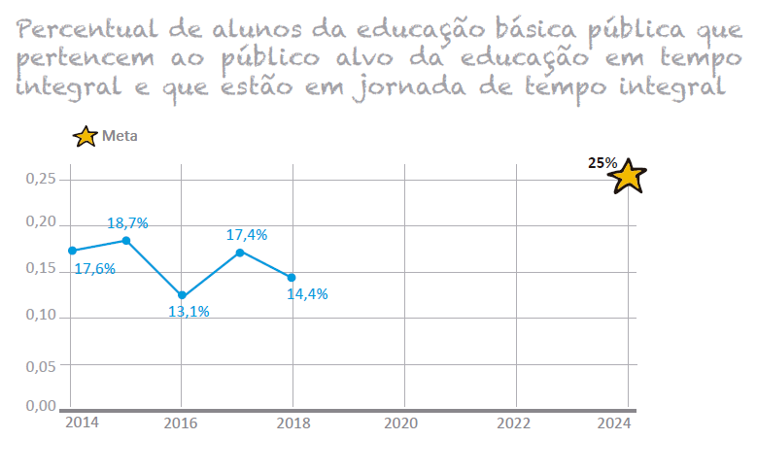
Fonte: Censo da Educação Básica / INEP /MEC. Elaboração: Campanha Nacional pelo Direito à Educação

Slide 9
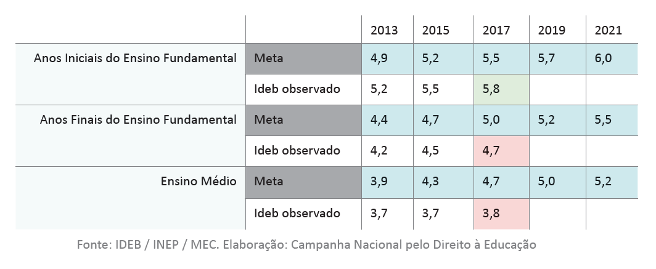

Slide 10
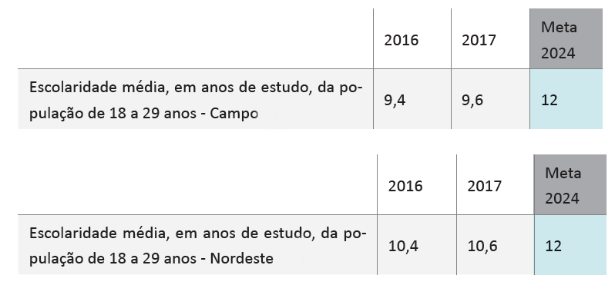
Fonte: Pnad Contínua / IBGE.
Elaboração: Campanha Nacional pelo Direito à Educação.

Slide 11
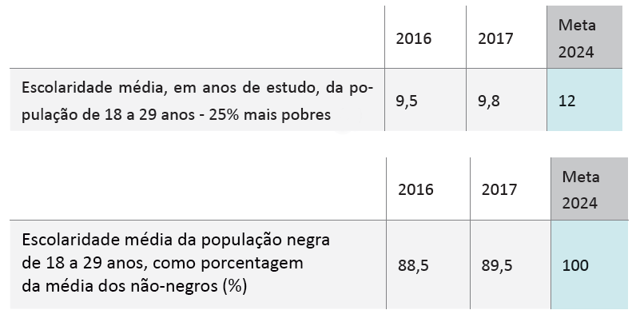
Fonte: Pnad Contínua / IBGE.
Elaboração: Campanha Nacional pelo Direito à Educação.

Slide 12
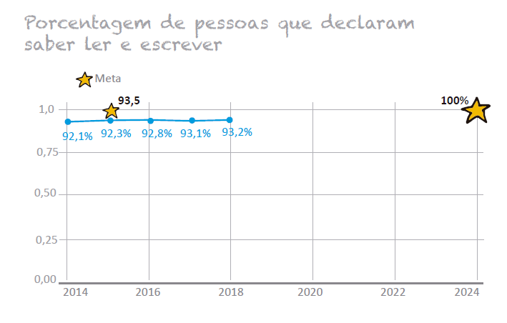
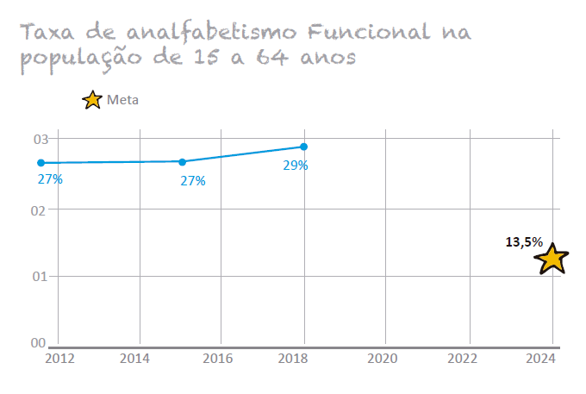
Fonte: Pnad Contínua / IBGE. Elaboração: Campanha Nacional pelo Direito à Educação.
Fonte: Inaf / IPM - Ação Educativa

Slide 13
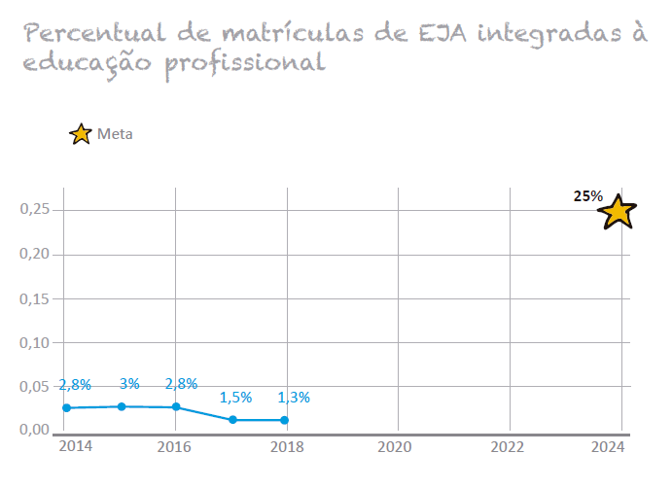
Fonte:Censo da Educação Básica / INEP / MEC Elaboração: Campanha Nacional pelo Direito à Educação.

Slide 14
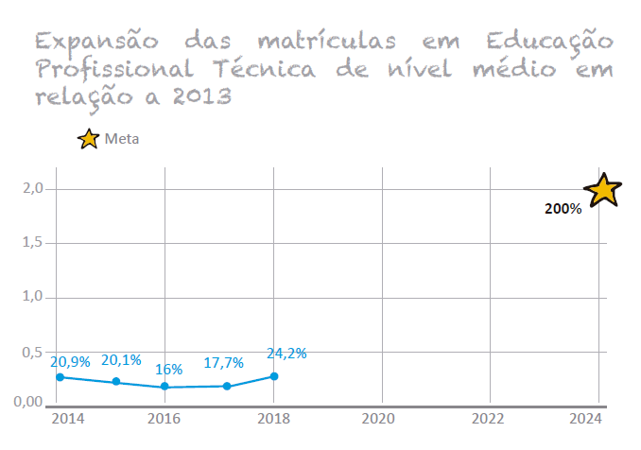
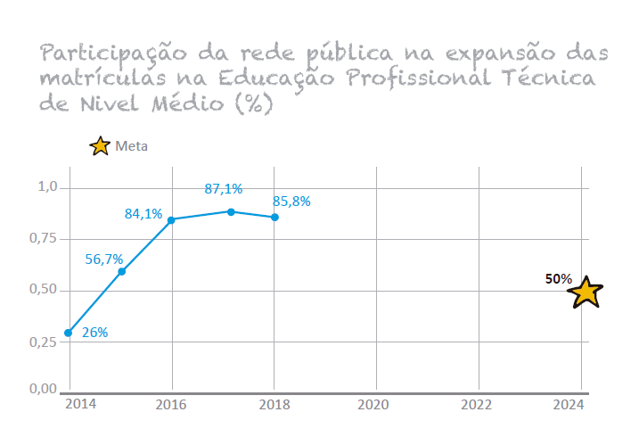
Fonte:Censo da Educação Básica / INEP / MEC Elaboração: Campanha Nacional pelo Direito à Educação.

Slide 15
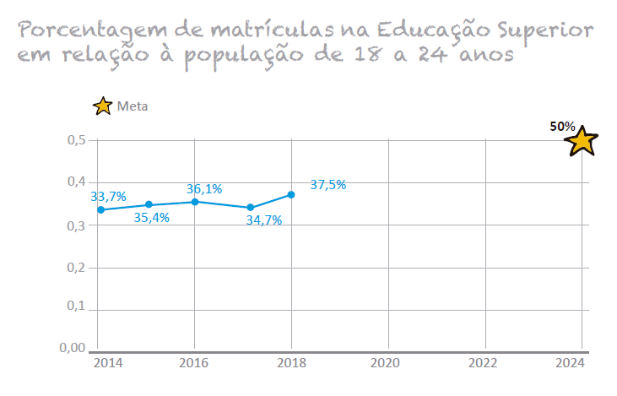
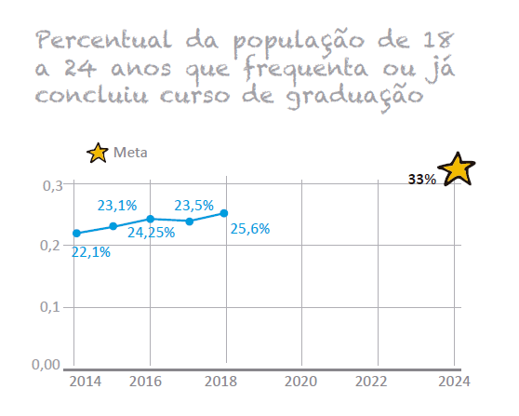
Fonte: Censo da Educação Superior / INEP / MEC Elaboração: Campanha Nacional pelo Direito à Educação.
Fonte: Censo da Educação Superior / INEP / MEC Elaboração: Campanha Nacional pelo Direito à Educação.

Slide 16
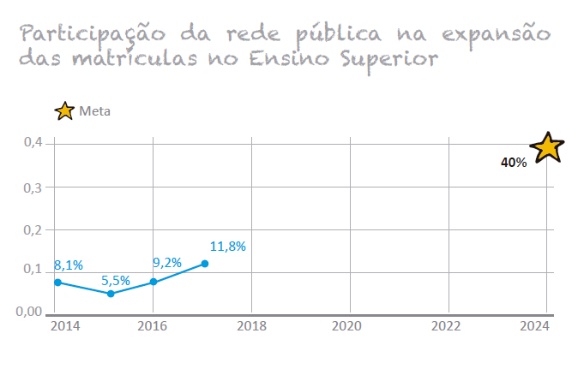
Fonte: Censo da Educação Superior / INEP / MEC Elaboração: Campanha Nacional pelo Direito à Educação.

Slide 17
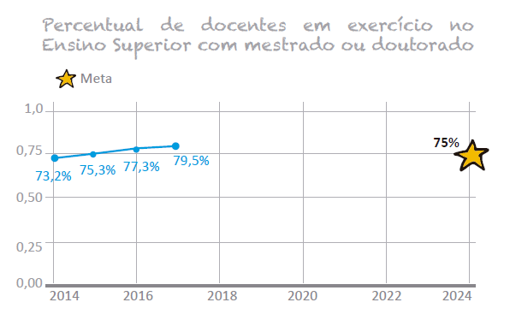
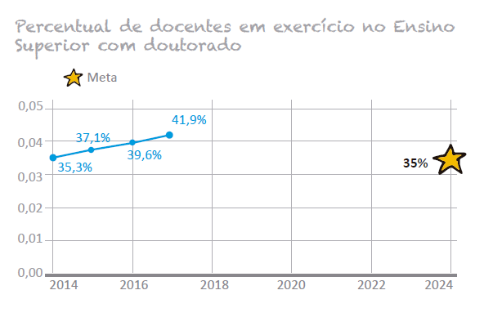
Fonte: Censo da Educação Superior / INEP / MEC Elaboração: Campanha Nacional pelo Direito à Educação.

Slide 18
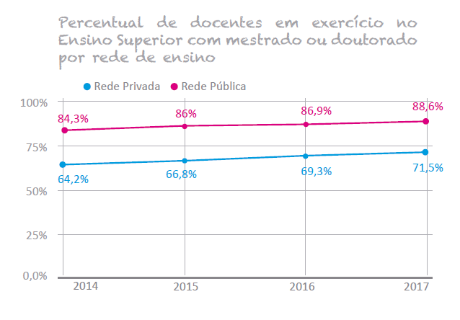
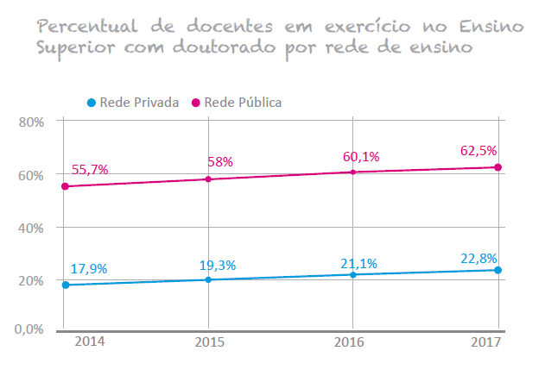
Fonte: Censo da Educação Superior / INEP / MEC Elaboração: Campanha Nacional pelo Direito à Educação.

Slide 19
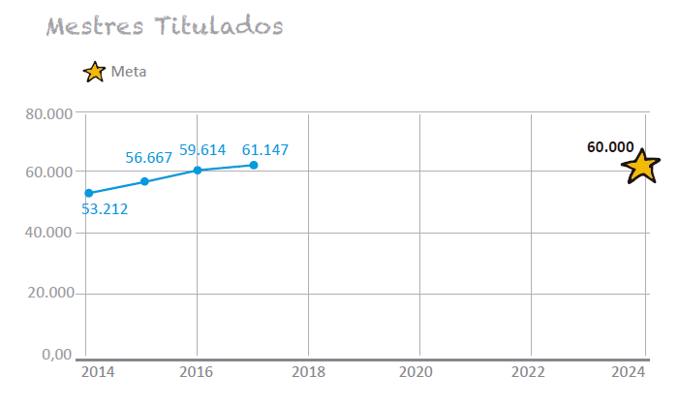
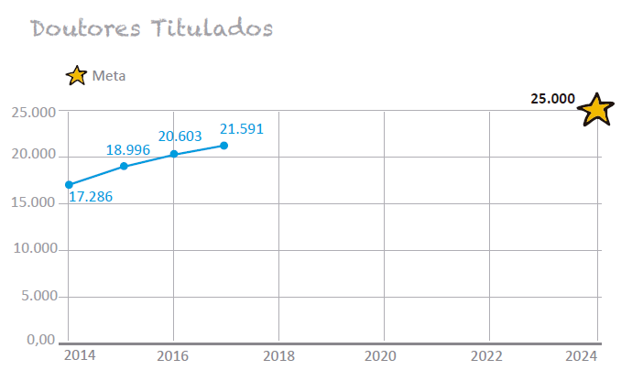
Fonte: Geocapes / CAPES / MEC Elaboração: Campanha Nacional pelo Direito à Educação.

Slide 20
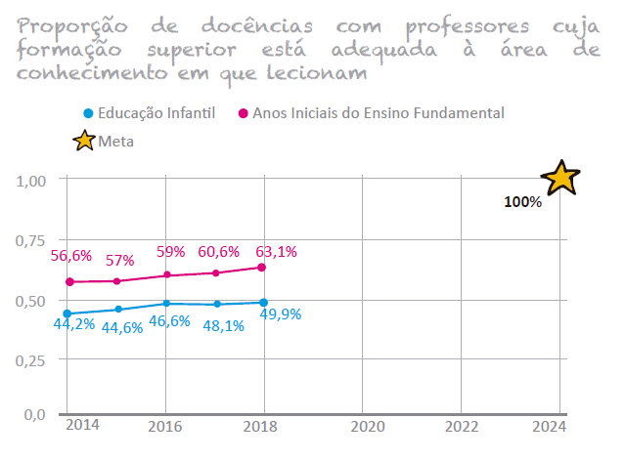
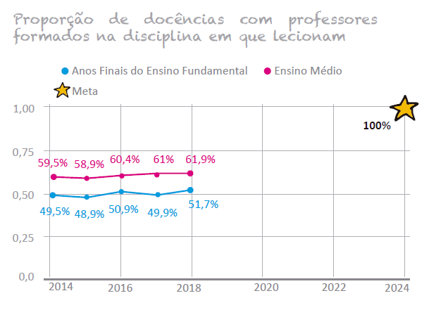
Fonte: Indicador de Adequação Docente - INEP/MEC: Campanha Nacional pelo Direito à Educação.

Slide 21
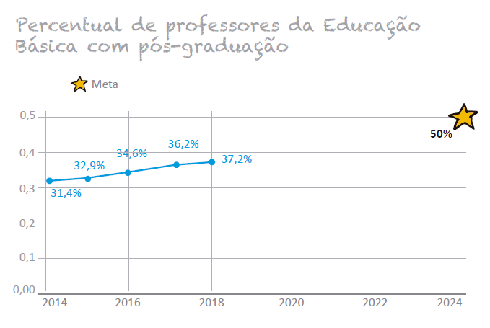
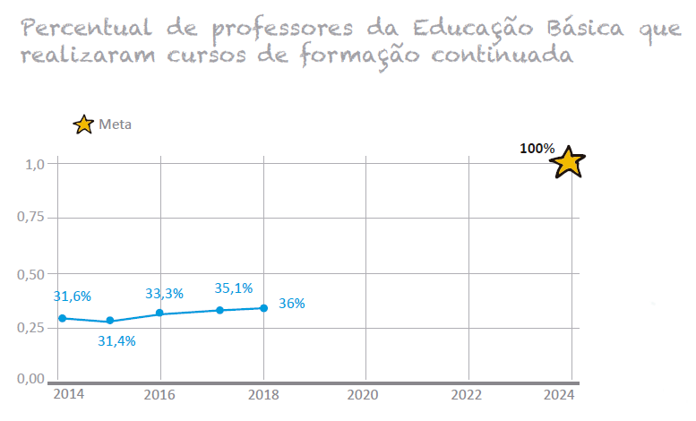
Fonte: Censo da Educação Básica / INEP / MEC Elaboração: Campanha Nacional pelo Direito à Educação.

Slide 22
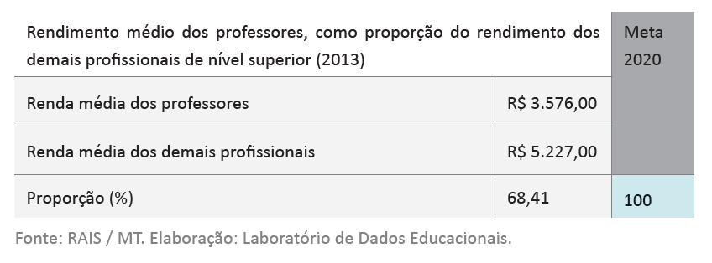

Slide 24
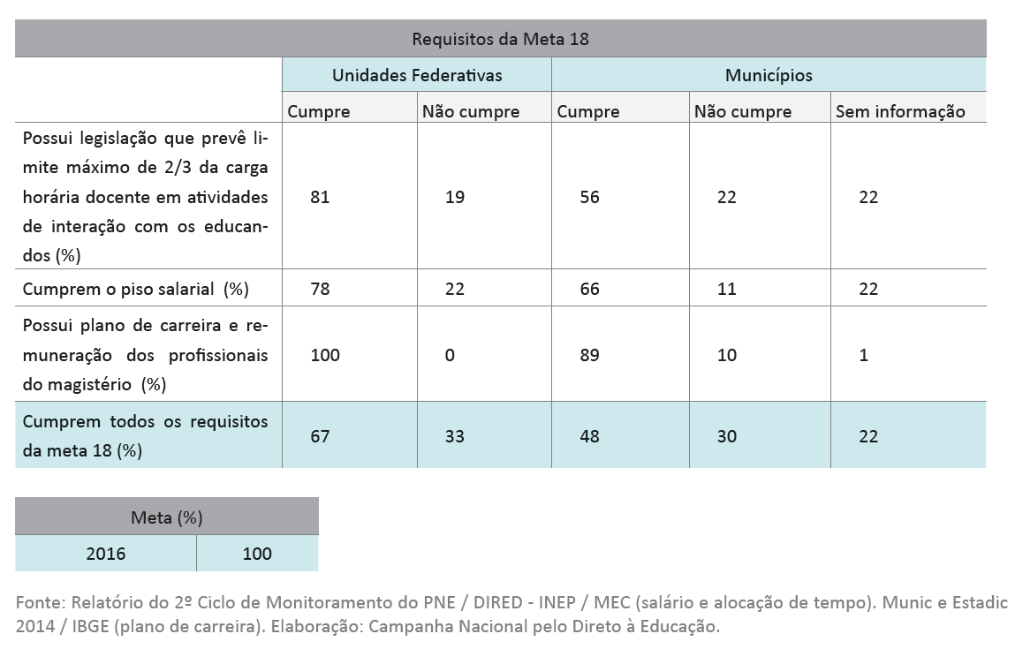

Slide 25
Base Nacional Comum Curricular: centralização dos currículos, falta de participação, ideologia da aprendizagem e retrocessos

Slide 26
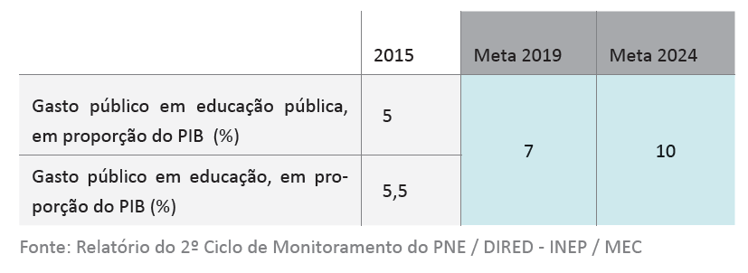

Slide 27
Conclusão
A questão econômica, embora estrutural, não esgota a explicação sobre o fenômeno de descumprimento do PNE.
O que explica é a esfera da tomada de decisão, ainda que ela seja constrangida pela questão econômica.

Slide 28
Obrigado!
Daniel Cara
Coordenador geral da Campanha Nacional pelo Direito à Educação

